Slide 1
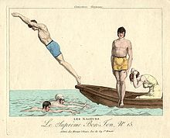
ФИЗИЧЕСКАТА АКТИВНОСТ ВЪВ ВОДА
АКВА-ПРАКТИКИ
ИСТОРИЧЕСКИ АСПЕКТИ
ПРЕВЕНЦИЯ
Автор:
БИЛЯНА РАНГЕЛОВА

Slide 2
Аква - практиката
Физическата активност във вода (Аква-практиката) има многостранно влияние върху човешкия организъм;
Полезна и желана преди всичко заради възможността да се постигне разностранно и хармонично физическо развитие ;
Укрепва здравето;
Еднакво необходима за всички хора при всички възрасти.

Slide 3
Аква терапията
Аква терапията най-общо казано е използването на вода, индуцирана водна струя или вълни за подобряване на физическото функциониране.
Друга дефиниция представя водната терапия като терапевтична процедура, която се опитва да подобри функциите на тялото чрез прилагане на водно базирани терапевтични упражнения. Тези процедури изискват провеждането им да става от терапевт, обучен в извършването на водно терапевтични упражнения.
В съвременната практика съществува голямо разнообразие от техники и методи поради научно доказаните ползи за всякакаъв вид здравословни състояния.

Slide 4
ВОДНИ СПОРТОВЕ
Спортовете и дейностите, които се практикуват във водата са все по-популярни в България и по Света и биват за:
превенция;
възстановяване;
спорт;
забавления.
Чрез своите специфични свойства водата осигурява възможности за свободно придвижване на индивида, което на сушата е свързано с редица трудности.
Участниците се научават да привикнат към водната среда, да придобият нови умения, насърчават се към занимания с аква практика в по-дългосрочен план.

Slide 5
ВИДОВЕ
Категорияа Водни спортове включва:
Ветроходство‎
Водна топка‎
Водна аеробика
Гребане‎
Плуване
Подводни спортове‎
‎ Скокове във вода‎
Сърфиране‎
Артистично плуване

Slide 6
ИСТОРИЧЕСКИ АСПЕКТИ ОТ РАЗВИТИЕТО НА ПЛУВАНЕТО
Още от древни времена съществува култът към водата и нейните оздравителни и закаляващи свойства.
Плуването е било използвано през всички епохи в развитието на човечеството, като приложна, възпитателна, оздравителна и хигиенна необходимост.
Плуването е било естествена необходимост на всички народи, живеещи край водни площи.
В Древна Гърция и Рим водата, масажът и физическите упражнения са се считали за трите основни лечебни средства.
Популярно събитие и до ден днешен е преплуването на протокът „Ла Манш“, като това става за първи път през 1815г. от френският войник Жан Салати, а в наши дни едно от най – добрите постижения се държи от българинът Петър Стойчев.

Slide 7
Плуването не е било включено в древните Олимпийски игри;
Състезания по плуване са се провеждали на Истмийските игри посветени на бога на морето Посейдон.
Включва се в олимпийската програма през 1896 г в Атина.
Учредява се Международна федерация по плувни спортове (ФИНА) през 1908 г.
Вследствие голямото значение и разпространение на плуването, то става втората дисциплина по представителност, след леката атлетика, в олимпийските програми с
31 на брой дисциплини.

Slide 8
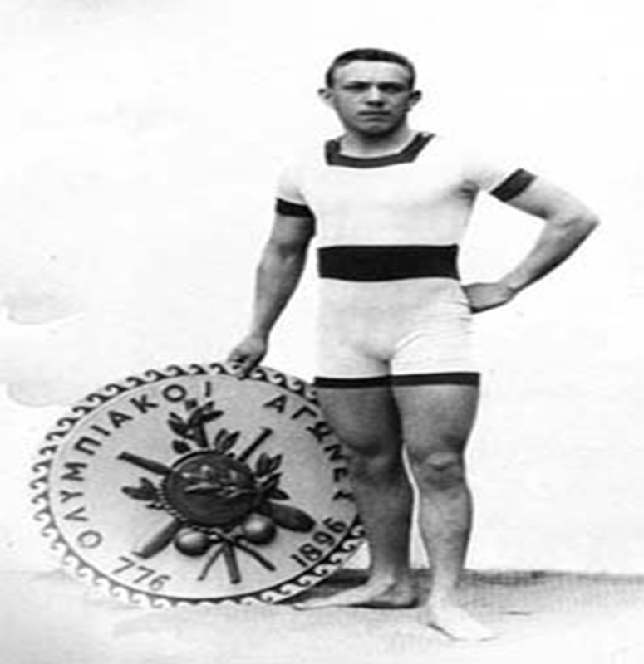
Първият олимпийски шампион по плуване от олимпийските игри в Атина през 1896 г. е 18-годишният унгарски студент по архитектура Алфред Хайош. Той използва стил треджън . При изключително лоши условия (температура на водата 10°С и 4-метрови вълни).
От 1908 г олимпийските състезания се провеждат по правилник на 50- и 100-метрови басейни (ІV, V и VІІ ОИ се провеждат на 100-метрови басейни), а от 1924 г само на 50-метрови.
В началото на XX век кроулът постепенно измества стила треджън , появява се гръбният кроул, а по-късно бътерфлаят.
Алфред Хайош, Унгария - първият Олимпийски шампион по плуване със своят олимпийски медал

Slide 9
У нас
В България началото на този спорт се поставя през 1871 година в гр.Шумен, където на река Камчия се провежда за първи път обучение по плуване.
Развитието му бележи голям подем след построяване на първия покрит плувен басейн в сградата на Софийската централна минерална баня през 1900 година.
80-те години на изминалия век са елитни за историята на плуването у нас:
Европейското първенство в Рим, 1983 г - първият медал от Таня Богомилова.
Европейското първенство в София, 1985 г – 6 нови медала за скромната ни плувна история.
Световното първенство в Мадрид, 1985 г – два медала за Богомилова;

Slide 10
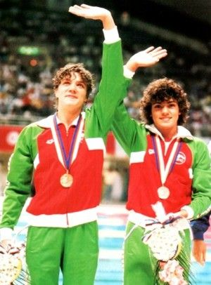
Най-големият успех 1988 г-Олимпииски игри в Сеул
България е във възторг !!!
За първи път две българки на почитната стълбичка на Олимпиада.
Злато подплатено с олимпийски рекорд за Таня Богомилова.
Сребро за Антоанета Френкева в дисциплината 100м бруст .
Бронз отново за Френкева на 200м бруст.

Slide 11
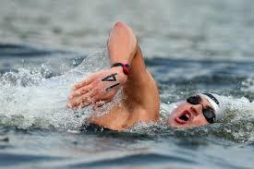
Забележителни са българските успехи и в Маратонското плуване, чието начало е поставено през 1914година с преплуването на разстоянието нос Галата – Варна.
Петър Стойчев утъпква пътя за поколенията ни плувни маратонци със забележителната си кариера:
Световен шампион 25 км – 2011 г в Шанхай;
12 пъти носител на световната купа (2001-2013);
Шесто място на Олимпийските игри в Пекин – 2008 г.

Slide 12
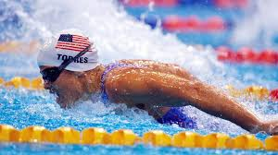
Феномените в пувния спорт ДАРА ТОРЕС
12-кратна олимпийска медалистка и световен рекордьор в три състезания.
Първият и единствен спортист, представил САЩ в пет олимпийски игри (1984, 1988, 1992, 2000 и 2008),;
На възраст от 41 години намира място в олимпийския отбор на САЩ за Летните олимпийски игри 2008 г
Торес е спечелила 12 олимпийски медала (четири златни, четири сребърни, четири бронзови), една от трите жени с най-много олимпийски медали за плуване при жените. Торес печели пет медала на Летните олимпийски игри през 2000 г., когато е на 33 години и е най-възрастният член на отбора по плуване тогава.
И в петте Олимпийски игри, в които се е състезавала е печелила поне един медал.

Slide 13
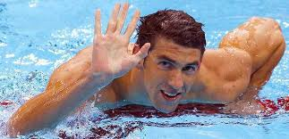
МАЙКЪЛ ФЕЛПС
Спортистът с най-много златни олимпийски медали за всички времена.
28 олимпийски медала;
23-кратен олимпийски шампион;
Държи рекордите за най-много златни медали за всички времена (23);
за най-много златни медали в индивидуално състезание (13) ;
за най-много олимпийски медали в индивидуално състезание за мъже (16).

Slide 14
Превенция
Наред с положителния ефект върху психо - емоционалния и физически статус на организма, водата крие и редица опасности.
Информираността и въвеждането на конкретни мерки и правила за избягване и преодоляване на рискови ситуации, породени от множеството медицински състояния са задължителни.
Наложително е да се откроят рисковите фактори, които крият заниманията във водна среда.
Необходимо е да се откроят водещите и специфични рискови ситуации обусловени от тях.

Slide 15
Опасности при плуване и къпъне
По данни на Българския червен кръст водните инциденти в България не са рядкост, а твърде често жертвите са млади хора предприели къпане в различни водоеми.
Познаването на опасностите от плуване и къпане е възможност за превенция на водния травматизъм.
Ключови моменти за успеха на добрата превенция са:
Адекватна информираност;
Комуникация и обмен на информация;
Добро планиране и делегиране на отговорност;
Нива на взимане на решения за обезпечаване на безопасността;
Достатъчно оборудване.

Slide 16
Най-често срещаните причини за удавяне са:
• непознаване на опасностите при плуване и къпане;
• неумение за адекватно излизане от опасни положения възникнали по време на плуване;
• дълъг престой във водата, водещ до охлаждане и схващане в различни мускулни групи (мускулен крамп);
• плуване до изтощение или голяма умора, неправилно разпределение на силите;
• загуба на ориентация, прилошаване, виене на свят (лабиринтна треска);
• плуване непосредствено след хранене или консумация на алкохол и др. упойващи вещества;

Slide 17
• попадане в течение или водовъртеж;
• нараняване при влизане във водата със скок ;
• плуване в близост до зона за моторни съдове, сърфове и лодки, както и край стоящи на котва плавателни съдове;
• използване на надуваеми предмети при вятър или наличие на водни течения;
• силно вълнение и прибой;
• незнание за даване на помощ на давещ се.

Slide 18
Превенция за намаляване на възможност от злополука:
Спазване на правилата (флаговите орентири);
• Влизане само в обозначените за това места;
• След хранене стомахът е разширен. Храносмилателните органи се снабдяват по- обилно с кръв за сметка на мозъка и крайниците. След обилно хранене трябва да се изчака около един, два часа.
Плуването след употреба на алкохол или наркотични вещества много често
води до трагични последици.
Не се влиза във водата с дъвка в устата;
• При попадане във водовъртеж плувецът трябва да поеме максимално дълбоко въздух, да се спусне към дъното и да се отблъсне от него встрани и нагоре;
• При попадане в течение се плува косо на него и след това към брега или се ляга по гръб с извита глава в страни, обратно на посоката към брега, пестейки сили без влагане на излишни усилия, което би довело до изтощаване на организма;

Slide 19
Постепенно влизане във водата;
При поява на мускулен крамп трябва да се запази самообладание. При поемане на въздух човешкото тяло има положителна плаваемост, която позволява задържане на водната повърхност без плувни движения. С една или две ръце крайникът се сгъва и разгъва с цел неколкократно разтягане на мускула до неговото отпускане. След това мускулът се размачква.
При ползване на плавателни съдове да се облича спасителна жилетка;
Да се избягват опасни игри;
Без ПАНИКА . Запазване на самообладание при възникнал инцидент и незабавно търсене на помощ.

Slide 20
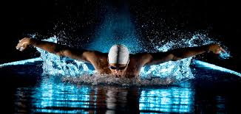
БЛАГОДАРЯ ЗА ВНИМАНИЕТО

